Slide 1
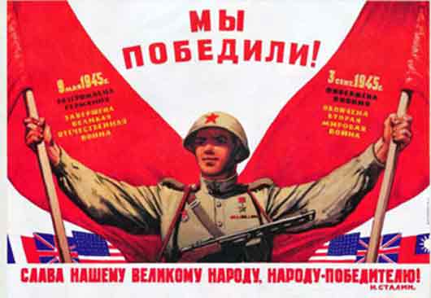

Slide 2
Великая
Отечественная
война

Slide 3
Начало Великой Отечественной войны
22 июня 1941 года

Slide 4
День Победы
9 мая 1945 года

Slide 5
Эта крепость стояла на самой границе. Атаковали её фашисты в первый же день войны. Думали: день — и крепость у них в руках. Целый месяц держались наши солдаты. А когда сил не осталось и фашисты ворвались в крепость, последний её защитник написал штыком на стене: «Я умираю, но не сдаюсь».
Брестская крепость

Slide 7
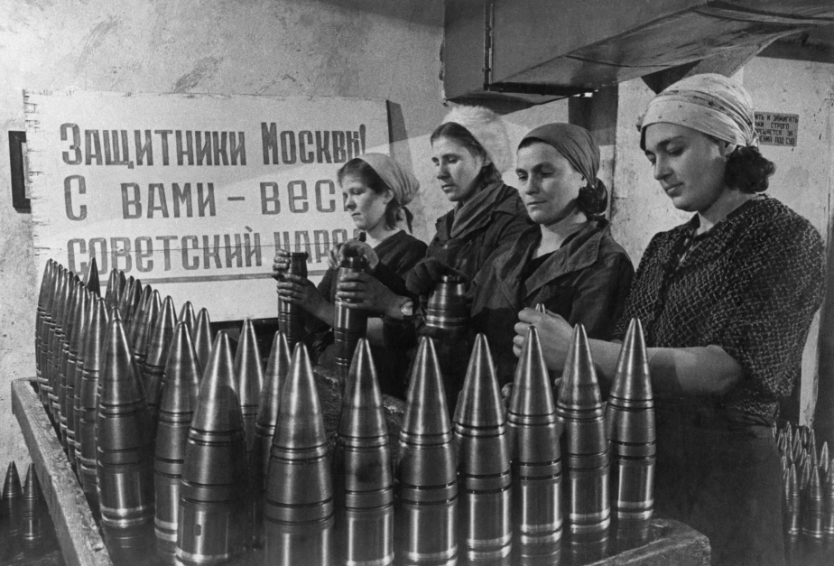
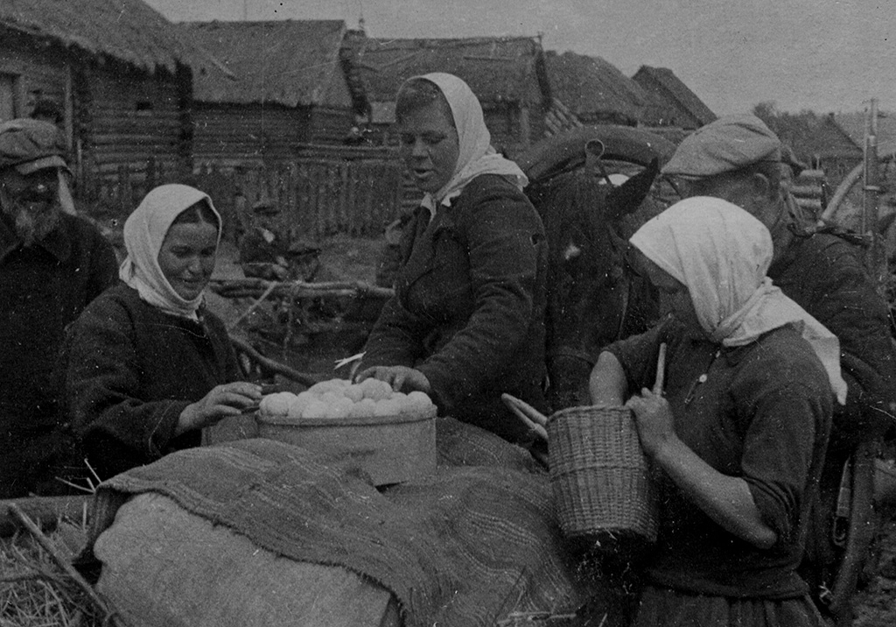
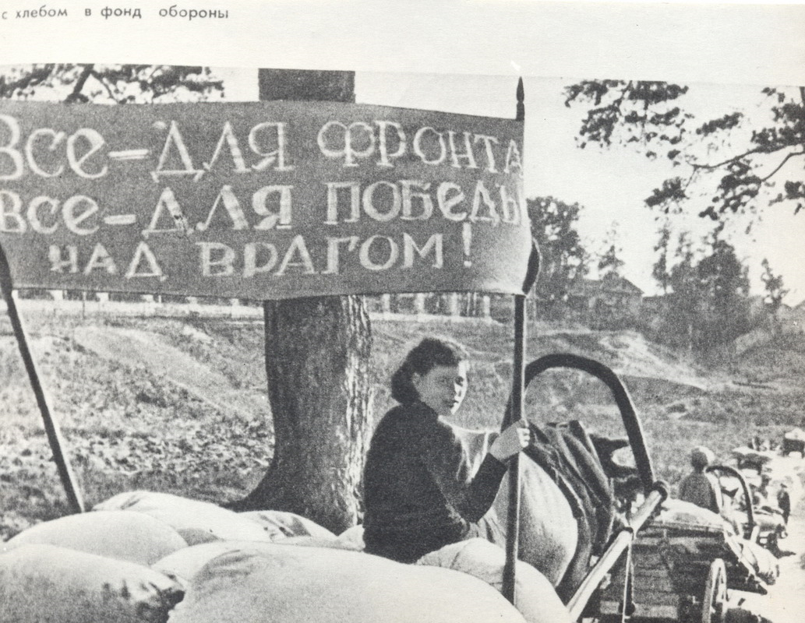
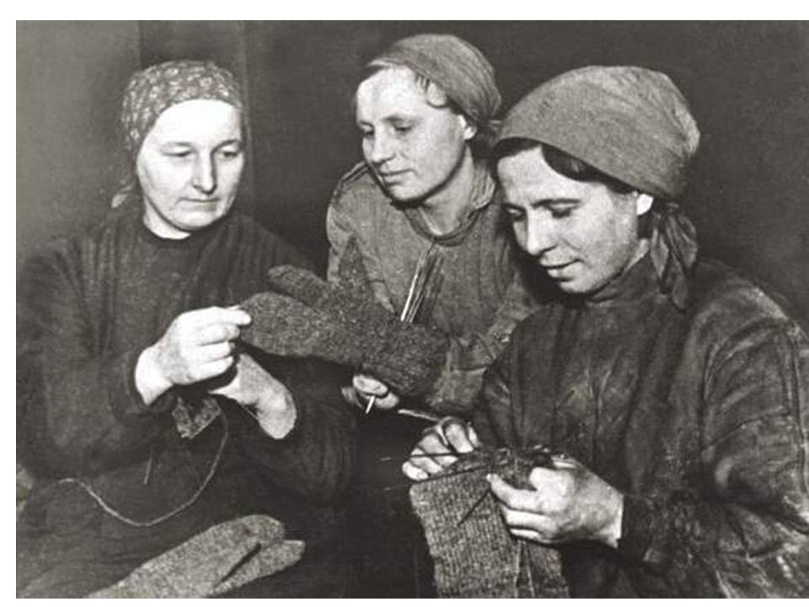

Slide 8
Кривов Николай Александрович
Родился 25 мая 1922 года. В деревне Гаврилково, Ростовского района, Ярославской области в семье крестьянина.

